Slide 1
Sarunāšanās

Slide 2
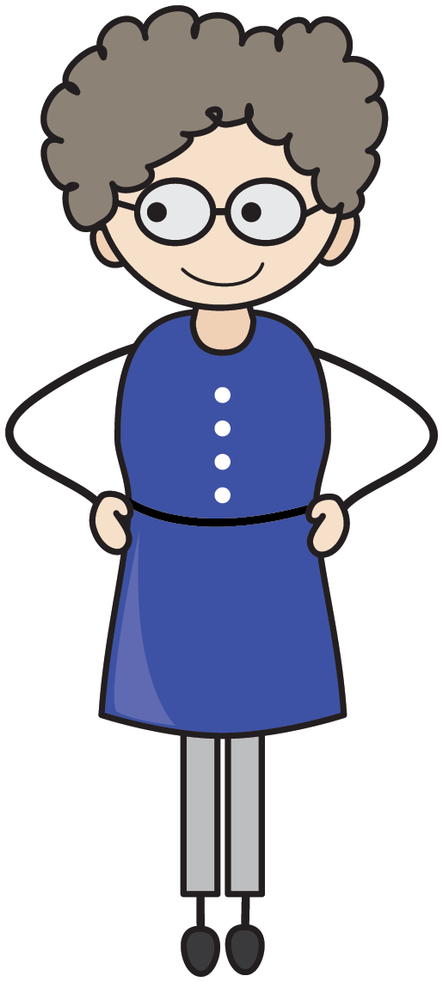
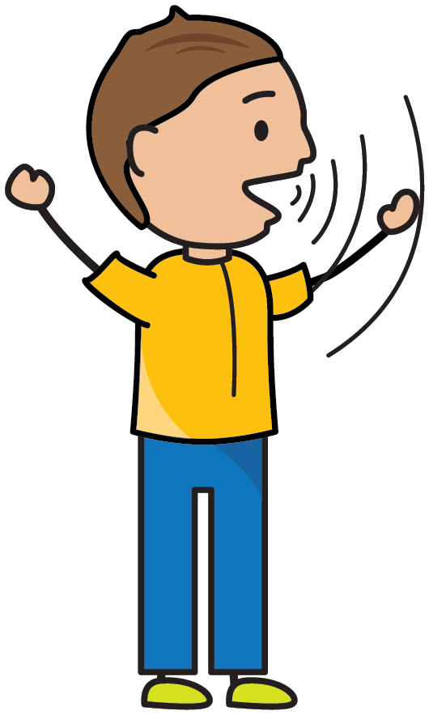
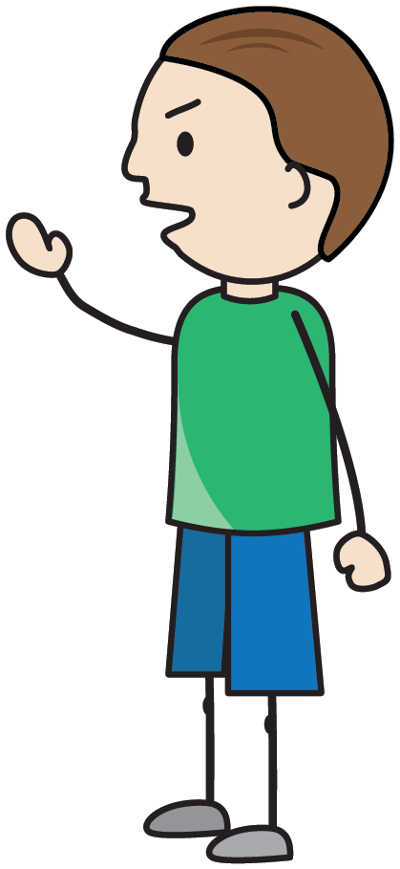
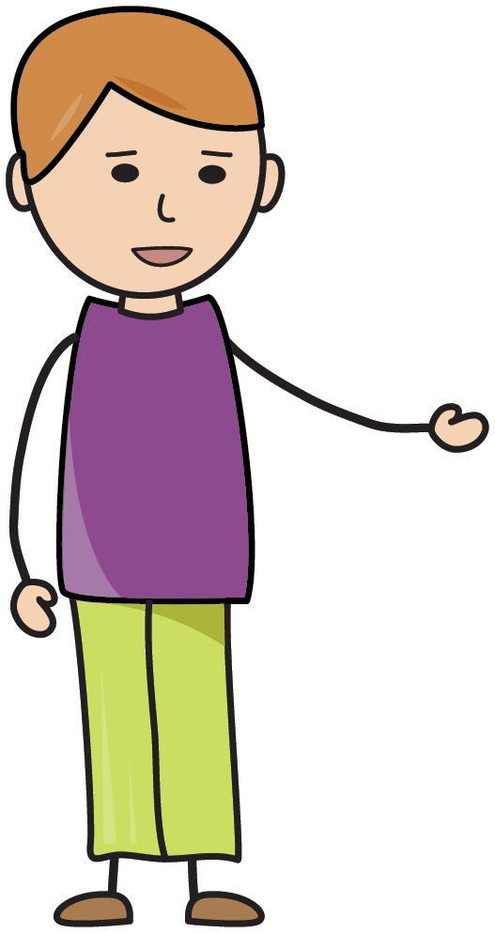
Skolā visiem patīk sarunāties. Arī man patīk sarunāties ar klasesbiedriem un skolotājiem. Sarunas ir ļoti laba lieta, taču jāievēro arī sarunāšanās noteikumi. Tie ir pavisam vienkārši.

Slide 3
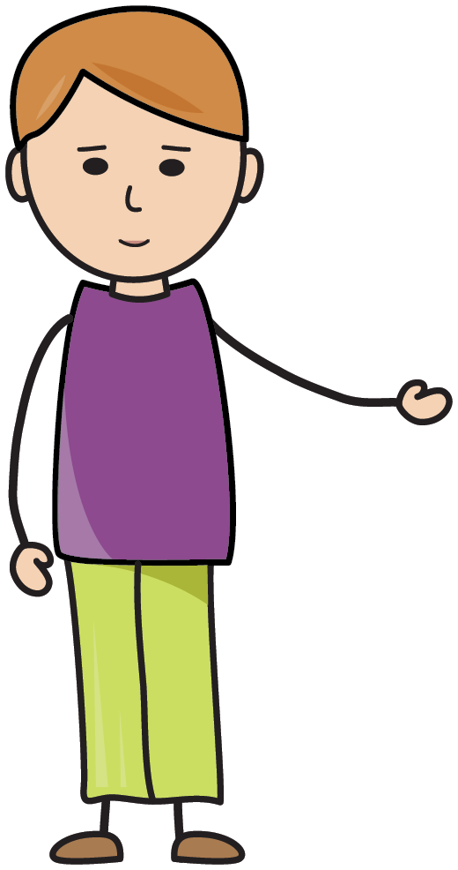
Sarunāšanās noteikumi:
Runāt tad, kad otrs cilvēks nav aizņemts.
Nepārtraukt otru cilvēku, kad viņš runā.
Lai runātu stundas laikā, vispirms jāpaceļ roka.
Neteikt visu, kas ienāk prātā.
Nerunāt rupjības un neapsaukāt otru neglītiem vārdiem.

Slide 4
Runāt tad, kad otrs cilvēks nav aizņemts
Vai tu esi aizņemts? Kad mēs varēsim parunāties? Vai tagad vai vēlāk?
Ja kāds, kuru vēlos uzrunāt, ir aizņemts vai dara sarežģītu darbu, es viņu netraucēju ar runāšanu. Citādi cilvēks būs dusmīgs. Es pieklājīgi vaicāju: „Vai tu esi aizņemts? Kad mēs varēsim parunāties? Vai tagad vai vēlāk?”. Kad saņemu atbildi, es zinu, kad varēšu parunāties.

Slide 5
Nepārtraukt otru cilvēku, kad viņš runā
Nevienam nepatīk, ja viņu pārtrauc runas laikā. Tad cilvēks kļūst dusmīgs, bēdīgs, var apvainoties un negribēs turpināt sarunu.

Slide 6
Arī man nepatīk, ja mani pārtrauc, kad es kaut ko stāstu. Es noklausos visu, ko mans sarunu biedrs vēlas pateikt, un tikai tad sāku runāt.

Slide 7
Lai runātu stundas laikā, vispirms jāpaceļ roka
Stundu laikā bieži rodas jautājumi skolotājam par to, ko mēs mācāmies. Taču runāt bez atļaujas stundu laikā nedrīkst. Ir jāpaceļ roka un jāpagaida, kamēr skolotājs nosauks manu vārdu.

Slide 8
Ja es vēlos uzdot jautājumu, zinu pareizo atbildi uz uzdevumu, vēlos aiziet uz tualeti vai kaut ko citu pateikt stundu laikā, es paceļu roku. Skolotājs to ievēro un nosauc manu vārdu. Tad es varu pateikt, ko vēlos.

Slide 9
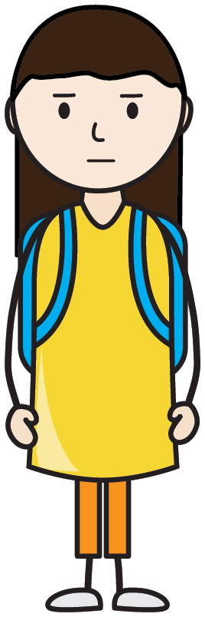
Neteikt visu, kas ienāk prātā
Cilvēki domā par visdažādākajām lietām. Mēs domājam nepārtraukti. Taču visu, ko mēs domājam, mēs nesakām skaļi.

Slide 10
Viņš ir resns.
Viņš ir resns.
Arī es domāju dažādas domas. Ir domas, ko es saku skaļi, bet ne visiem tas patīk. Dažreiz es pasaku nepatīkamas lietas un citi vairs negrib ar mani draudzēties. Tas mani skumdina.

Slide 11
Viņš ir resns.
Tāpēc es cenšos nestāstīt visu, par ko es domāju. Visas manas domas nav jāzina citiem cilvēkiem. Arī citi cilvēki nestāsta visu, ko domā.

Slide 12
Es vēlos draudzēties ar citiem bērniem, tāpēc izvēlos runāt par interesantām un patīkamām lietām

Slide 13
Man ir daudz labu un jauku domu, ko stāstu saviem draugiem un viņiem tas ļoti patīk.

Slide 14
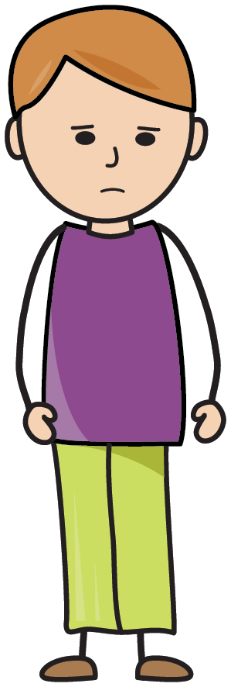
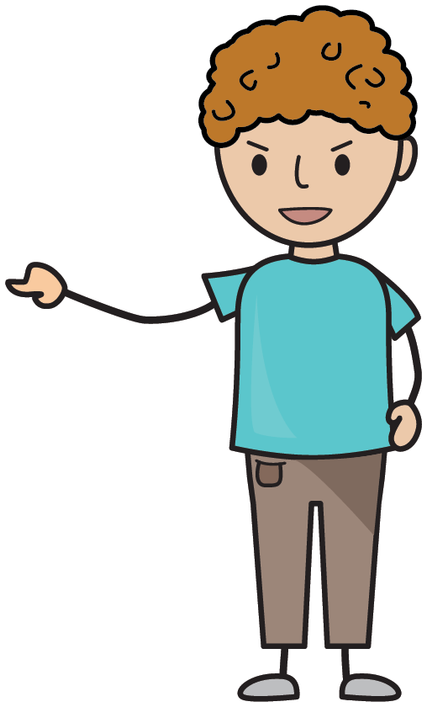
Nerunāt rupjības un neapsaukāt otru neglītiem vārdiem
Ar cilvēku, kurš runā nepieklājīgas, rupjas lietas un apsaukā citus, neviens negrib draudzēties. Rupjš cilvēks aizvaino otru un padara to ļoti bēdīgu. Arī man nepatīk, ja mani apsaukā neglītiem vārdiem, izsmej vai stāsta rupjības.

Slide 15
Es vēlos būt pieklājīgs un cenšos neapsaukāt citus un nerunāt rupjus vārdus. Ja es esmu pieklājīgs un laipns pret citiem, arī citi pret mani ir laipni un draudzīgi. Tad es iegūstu vairāk draugus. Tas ir ļoti patīkami.

Slide 16
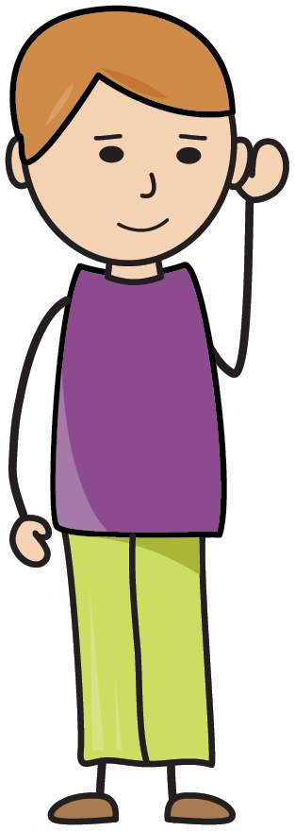
IEVĒRO:
Kad runā cits cilvēks, es:
klusēju;
uzmanīgi klausos;
cenšos saprast, ko otrs man grib izstāstīt;
skatos uz runātāju;
mierīgi sēžu, vai stāvu;
gaidu savu kārtu, kad varēšu izteikties.

Slide 17
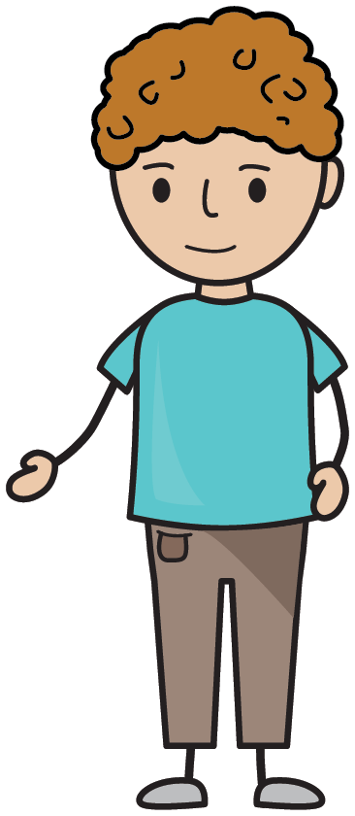
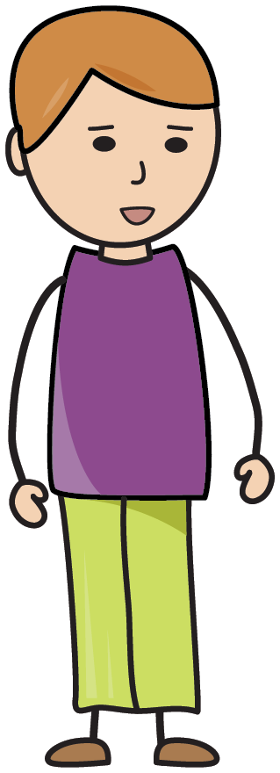
Es varu sākt runāt, kad:
otrs ir apklusis;
man uzdod jautājumu;
prasa manas domas;
uz mani skatās un klusē.

